Slide 1
ỦY BAN NHÂN DÂN QUẬN 3 PHÒNG GIÁO DỤC VÀ ĐÀO TẠO

Slide 2
ỦY BAN NHÂN DÂN QUẬN 3 TRƯỜNG TIỂU HỌC NGUYỄN THI
MÔN TOÁN
Giáo viên thực hiện: Nguyễn Thị Thùy Liên
Quận 3, ngày 28 tháng 12 năm 2021

Slide 3
KHỞI
ĐỘNG

Slide 4
Chọn đáp án đúng:
5400 : 600 =
A. 900 B. 90 C. 9

Slide 5
Chọn đáp án đúng:
96000 : 3000 =
A. 32 B. 320 C. 3200

Slide 6
Chọn đáp án đúng:
24 : (3 x 2) =
24 : 3 : 2
24 : 3 x 2
C. 24 x 3 : 2
Khi chia một số cho một tích hai thừa số, ta có thể chia số đó cho một thừa số, rồi lấy kết quả tìm được chia tiếp cho thừa số kia.

Slide 7
Dựa vào tính chất chia một số cho một tích, thực hiện phép tính sau:
672 : 21
672 : 21 = 672 : ( 3 x 7 )
= 672 : 3 : 7
= 224 : 7
= 32

Slide 8
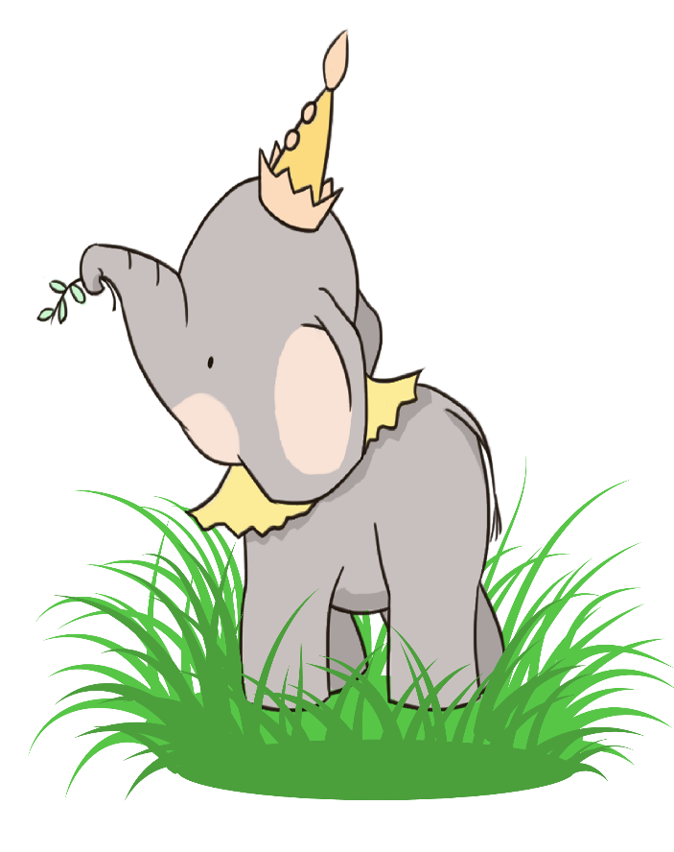
Thứ ba, ngày 28 tháng 12 năm 2021
Toán
Chia cho số có hai chữ số

Slide 9
KHÁM PHÁ

Slide 10
a) 672 : 21 = ?
Chia theo thứ tự từ trái sang phải:
672
21
. 67 chia 21 được 3, viết 3;
6
3
3
3 nhân 1 bằng 3, viết 3;
2
3 nhân 2 bằng 6, viết 6;
4
2
4
2
67 trừ 63 bằng 4, viết 4.
0
. Hạ 2, được 42, 42 chia 21 được 2, viết 2;
2 nhân 1 bằng 2, viết 2;
672 : 21 = 32
2 nhân 2 bằng 4, viết 4;
42 trừ 42 bằng 0, viết 0;

Slide 11
Chia theo thứ tự từ trái sang phải:
b) 779 : 18 = ?
779
18
. 77 chia 18 được 4, viết 4;
7
2
4
3
4 nhân 8 bằng 32, viết 2 nhớ 3;
5
9
4 nhân 1 bằng 4, thêm 3 bằng 7 viết 7;
5
4
77 trừ 72 bằng 5, viết 5.
5
. Hạ 9, được 59; 59 chia 18 được 3, viết 3;
779 : 18 = 43 (dư 5)
3 nhân 8 bằng 24, viết 4, nhớ 2;
3 nhân 1 bằng 3, thêm 2 bằng 5 viết 5;
59 trừ 54 bằng 5, viết 5.

Slide 12
a) 672 : 21 = ?
b) 779 : 18 = ?
672
21
779
18
18
6
3
3
2
72
43
4
2
59
4
2
54
0
5
5

Slide 13
Ước lượng thương
VD : 75 : 23 =
Nhẩm 7 chia 2 được 3,
vậy 75 chia 23 được 3,
23 nhân nhân 3 bằng 69,
75 trừ 69 bằng 6;
vậy thương cần tìm là 3.
3
4
89 : 22 =
68 : 21 =
3
Để ước lượng thương của các phép chia trên được nhanh, chúng ta lấy hàng chục của số bị chia chia cho hàng chục của số chia.

Slide 14
z
Ước lượng thương
77 : 18 =
4
Nhẩm 7 : 1 = 7, 18 x 7 = 126, 126 > 77;
Ta thử với các thương 6, 5, 4
Tiến hành nhân trừ nhẩm
Tìm ra 18 x 4 = 72; 77 – 72 = 5.
Vậy 4 là thương thích hợp.
Để tránh phải thử nhiều, ta làm tròn các số.
77 làm tròn là 80 ; 18 làm tròn là 20.
Nhẩm 8 : 2 = 4.
Ta tìm thương là 4,
Ta có 18 x 4 = 72; 77 – 72 = 5
Vậy thương cần tìm là 4.
Nguyên tắc làm tròn
Ta làm tròn đến số tròn chục gần nhất
Ví dụ: 75, 76, 77 ta làm tròn lên 80;
41, 43, 44 ta làm tròn xuống thương 40
79 : 28 =
2
72 : 18 =
3

Slide 15
Thứ ba ngày 28 tháng 12 năm 2021
Toán:
Chia cho số có hai chữ số.
Bài 1: Đặt tính rồi tính
a) 288 : 24
740 : 45
288 24
740 45

Slide 16
Thứ ba ngày 21 tháng 12 năm 2021
Toán:
Chia cho số có hai chữ số.
Bài 1: Đặt tính rồi tính
b) 469 : 67
397 : 56
469 67
397 56

Slide 17
Bài 1: Đặt tính rồi tính
288 : 24 740 : 45
b) 496 : 67 397 : 56
288 24
740 45
469 67
397 56
24
1
2
45
1
6
469
7
392
7
48
290
0
5
48
270
0
20

Slide 18
Bài 2. Người ta xếp đều 240 bộ bàn ghế vào 15 phòng học. Hỏi mỗi phòng xếp được bao nhiêu bộ bàn ghế?
Tóm tắt
15 phòng : 240 bộ bàn ghế.
1 phòng : ... bộ bàn ghế?
Bài giải
Mỗi phòng xếp được là:
240 : 15 = 16 (bộ)
Đáp số: 16 bộ bàn ghế.

Slide 19
Chia theo thứ tự từ trái sang phải:
c) 8192 : 64 = ?
81: 64 = ?
, viết 1;
81 chia 64 được 1
1 nhân 4 bằng 4, viết 4;
8192
64
1 nhân 6 bằng 6, viết 6;
6
4
1
2
8
, viết 17.
17
9
81 trừ 64 bằng 17
12
8
, được 179
; 179 chia 64 được 2, viết 2.
Hạ 9
2
51
2 nhân 4 bằng 8, viết 8;
179 : 64 = ?
51
2
2 nhân 6 bằng 12, viết 12;
0
179 trừ 128 bằng 51, viết 51.
128
8192 : 64 =……
Hạ 2
, được 512;
512 chia 64 được 8, viết 8;
8 nhân 4 bằng 32, viết 2 nhớ 3;
512 : 64 = ?
8 nhân 6 bằng 48, thêm 3 bằng 51, viết 51;
512 trừ 512 bằng 0, viết 0.

Slide 20
d) 1154 : 62 = ?
Chia theo thứ tự từ trái sang phải:
115 chia 62 được 1, viết 1;
115: 62 = ?
1154 62
1 nhân 2 bằng 2, viết 2;
1 nhân 6 bằng 6, viết 6;
6
2
1
8
53
4
115 trừ 62 bằng 53, viết 53.
49
6
Hạ 4
, được 534
; 534 chia 62 được 8, viết 8;
38
534 : 62 = ?
8 nhân 2 bằng 16, viết 6 nhớ 1;
1154 : 62=……
18 (dư 38)
8 nhân 6 bằng 48, thêm 1 bằng 49 viết 49;
534 trừ 496 bằng 38, viết 38.

Slide 21
TRẢI
NGHIỆM

Slide 22
Bài 1: Đặt tính rồi tính
c) 4674 : 82 2488 : 35
d) 5781 : 47 9146 : 72
4674 82
9009 33
9276 39
2488 35
410 57
66 27
78 237
245 71
574
240
147
38
117
574
35
231
306
99
0
3
273
99
33
0

Slide 23
Bài 3. Người ta đóng gói 3500 bút chì theo từng tá (mỗi tá có 12 cái). Hỏi đóng được nhiều nhất bao nhiêu tá bút chì và còn thừa mấy bút chì?
Tóm tắt
12 cái bút chì: 1 tá
3500 cái bút chì : ... tá; thừa ... cái?
Bài giải
Thực hiện phép tính:
3500 : 12 = 291 (dư 8)
Vậy có thể xếp được nhiều nhất là 291 tá và còn thừa 8 cái bút chì.
Đáp số: 291 tá; thừa 8 cái.

Slide 24
Bài 4. Tìm x:
a) x x 34 = 714 b) 846 : x = 18
x = 714 : 34
x = 846 : 18
x = 21
x = 47
c) 75 x x = 1800 d) 1855 : x = 35
x = 1800 : 75
x = 1855 : 35
x = 24
x = 53

Slide 25
DẶN DÒ

Slide 26
CHÚC CÁC CON HỌC TỐT

Slide 27
Em hãy chọn biểu tượng thể hiện mức độ yêu thích bài học của em:
Rất hài lòng
Hài lòng
Chưa hài lòng

Slide 28
ỦY BAN NHÂN DÂN QUẬN 3 TRƯỜNG TIỂU HỌC NGUYỄN THI
XIN CHÂN THÀNH CÁM ƠN
Giáo viên thực hiện: Nguyễn Thị Thùy Liên
Trang website của trường Nguyễn Thi https://thnguyenthiq3.hcm.edu.vn

